Slide 1
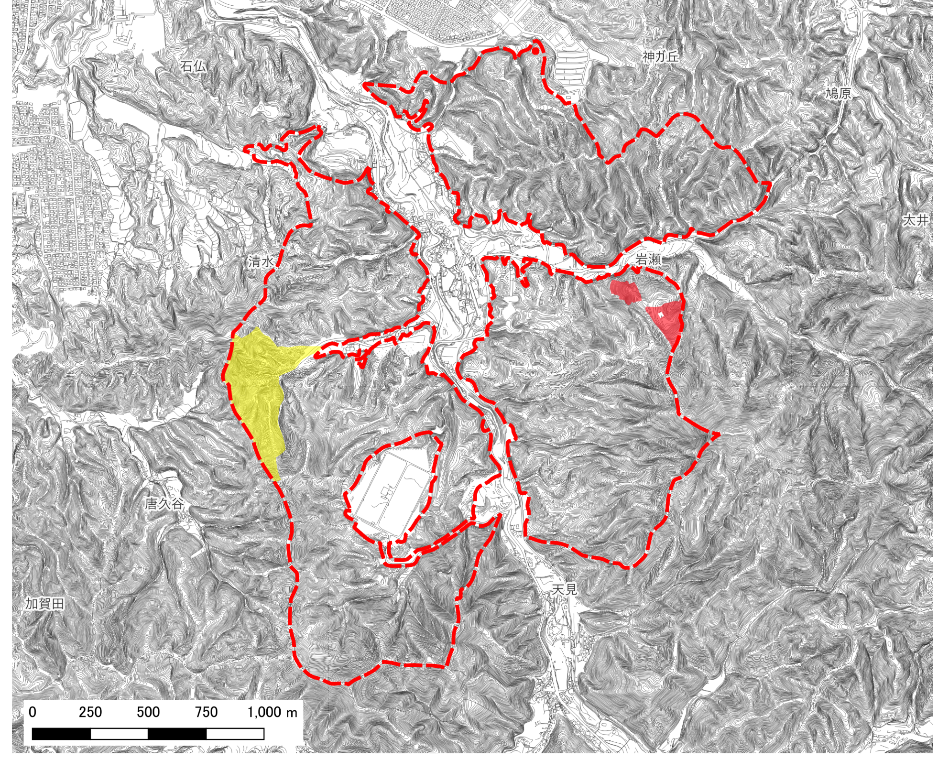
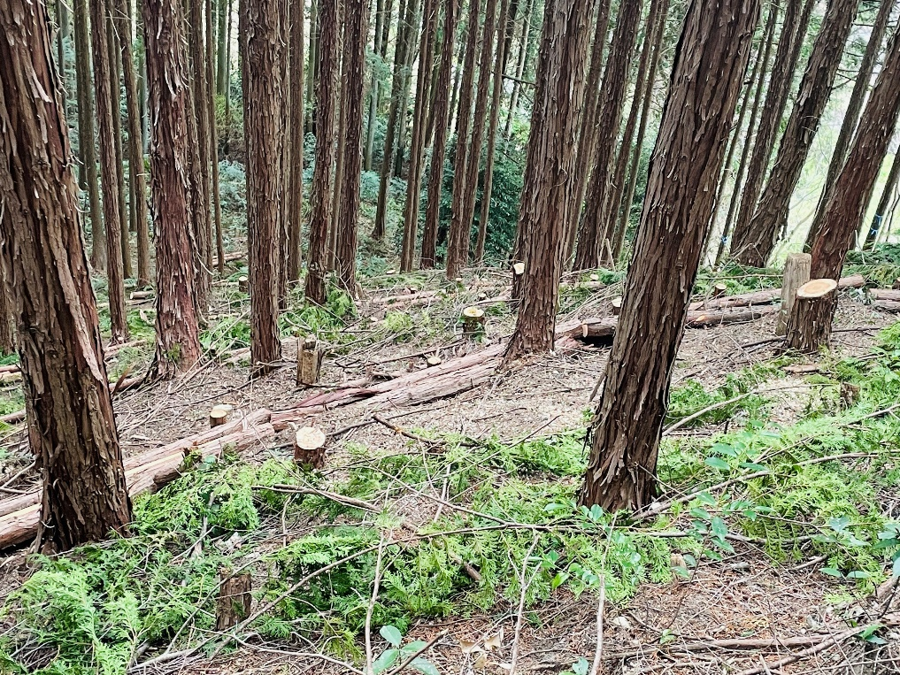

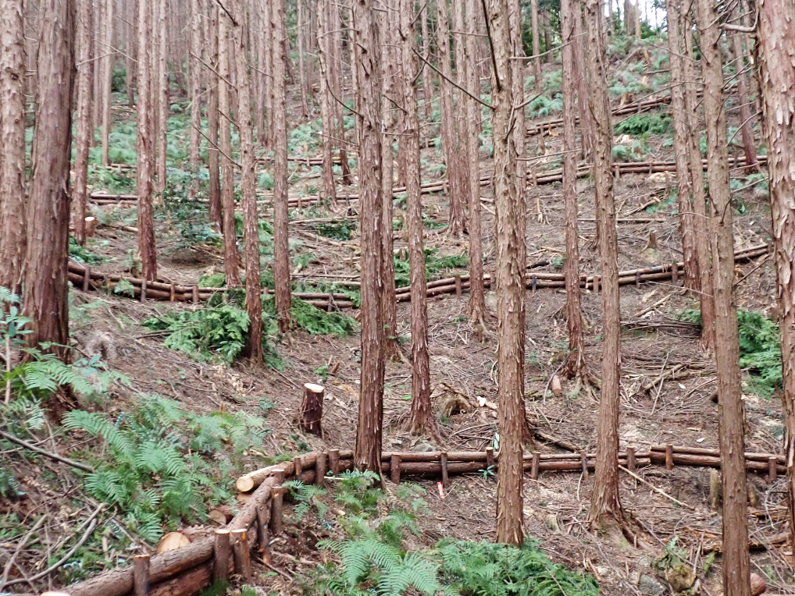
しみず
令和７年度 流域保全森林防災事業実績（12） 河内長野市清水ほか地区
【平面図】
②
①
森林整備8.4ha
森林整備2.8ha
撮影日：R8.4.9
写真① 森林整備（本数調整伐）の実施状況
天見川
【凡例】
撮影日：R8.3.13
事業対象区域
森林整備（R７）
森林整備（R８）
写真② 森林整備（筋工）の実施状況
①→ 写真撮影位置
流域治水対策河川
内容 | R6 （実績） | R7 （実績） | R8 （計画） | R9~10 （予定） | 合計
森林整備 （ha） | － | 2.8 | 8.4 | 16.8 | 28.0
内容 | R７計画 | R７実績 | 備考
森林整備（ha） | 3.0 | 2.８
南河内農と緑の総合事務所

Slide 2
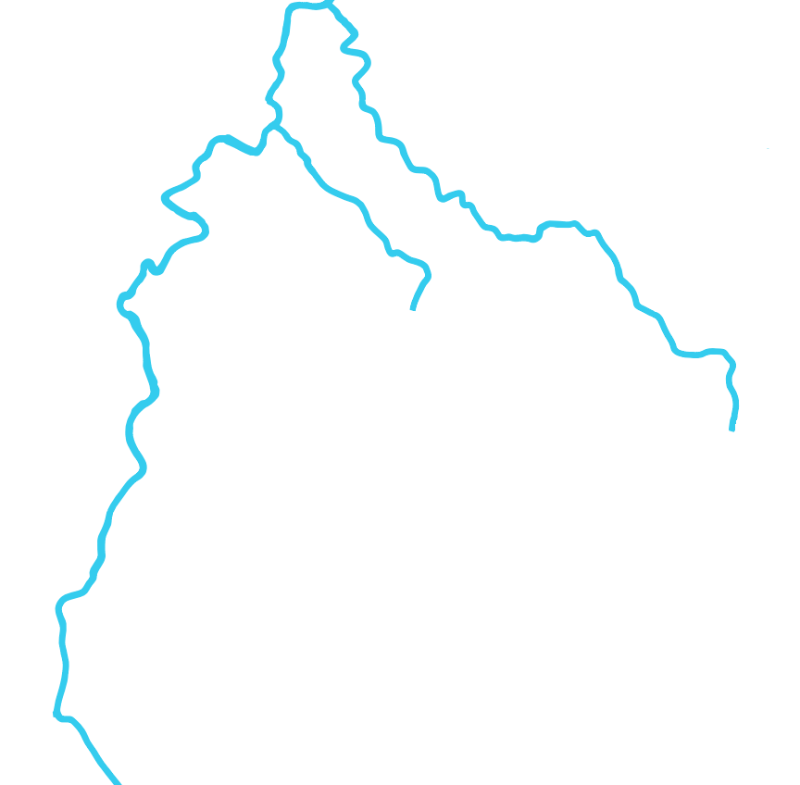
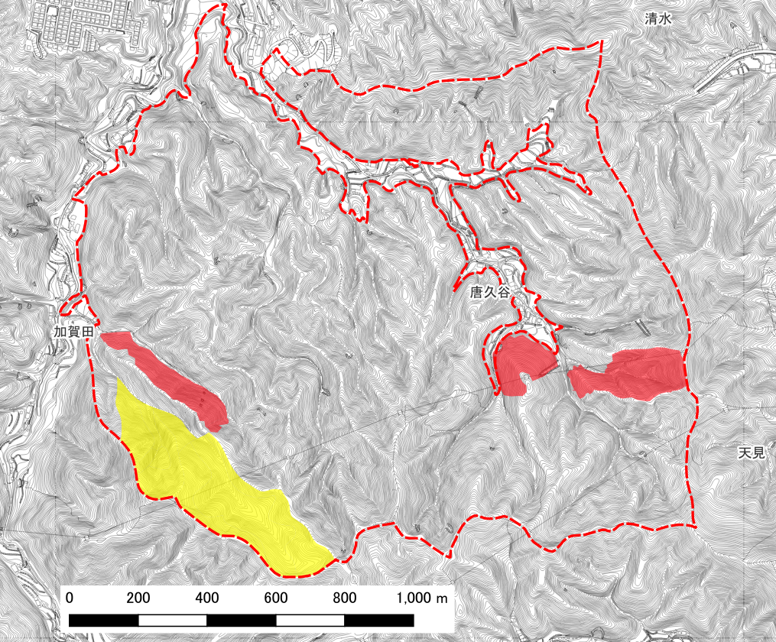
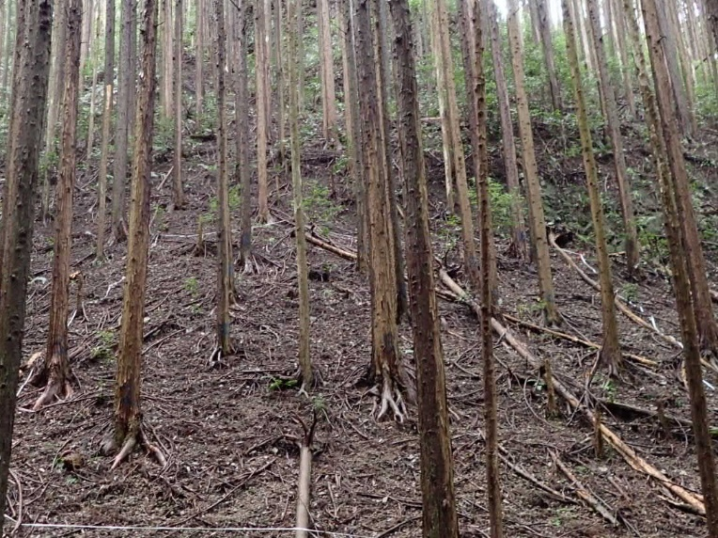
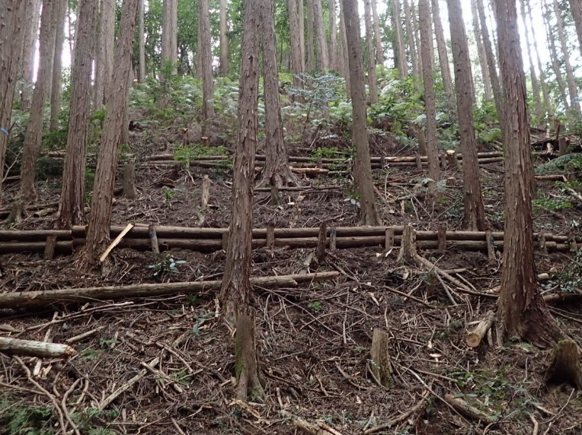
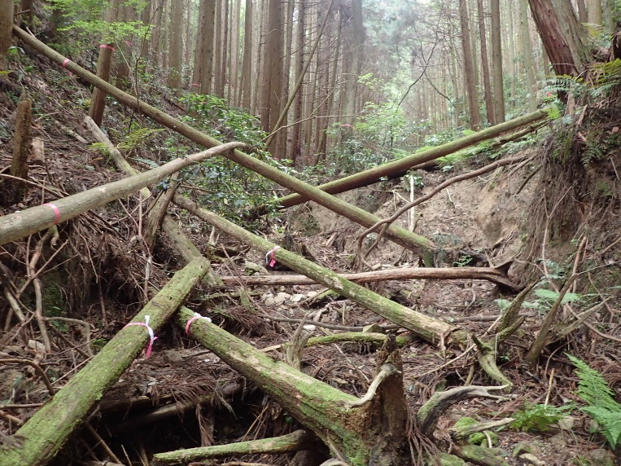
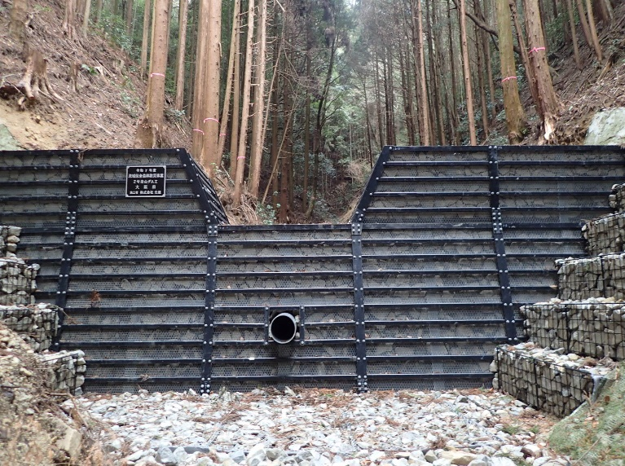
か が た
令和７年度 流域保全森林防災事業実績（13） 河内長野市加賀田ほか地区
【平面図】
写真① 森林整備(本数調整伐・
筋工)の実施状況
加賀田川
R7年度 実施
治山ダム 2基
流木対策工
150m
撮影日：R7.9.25
森林整備
8.3ha
②
①
撮影日：R８.3.13
R８年度 予定
治山ダム １基
写真② 治山ダムの設置状況
撮影日：R7.9.11
【凡例】
①
写真撮影位置
治山ダム（R7）
事業対象区域
治山ダム（R8）
森林整備（R7）
流域治水対策河川
流木対策（R7）
森林整備（R8）
撮影日：R８.3.4
内容 | R6 （実績） | R7 （実績） | R8 （計画） | R9~10 （予定） | 合計
森林整備 （ha） | 2.9 | 8.3 | 5.6 | 11.2 | 28.2
治山ダム （基） | ー | ２ | １ | １ | ４
内容 | R7計画 | R7実績 | 備考
森林整備（ha) | 8.3 | 8.3
治山ダム(基) | ２ | ２
流木対策工（m) | 100 | 150
南河内農と緑の総合事務所

Slide 3
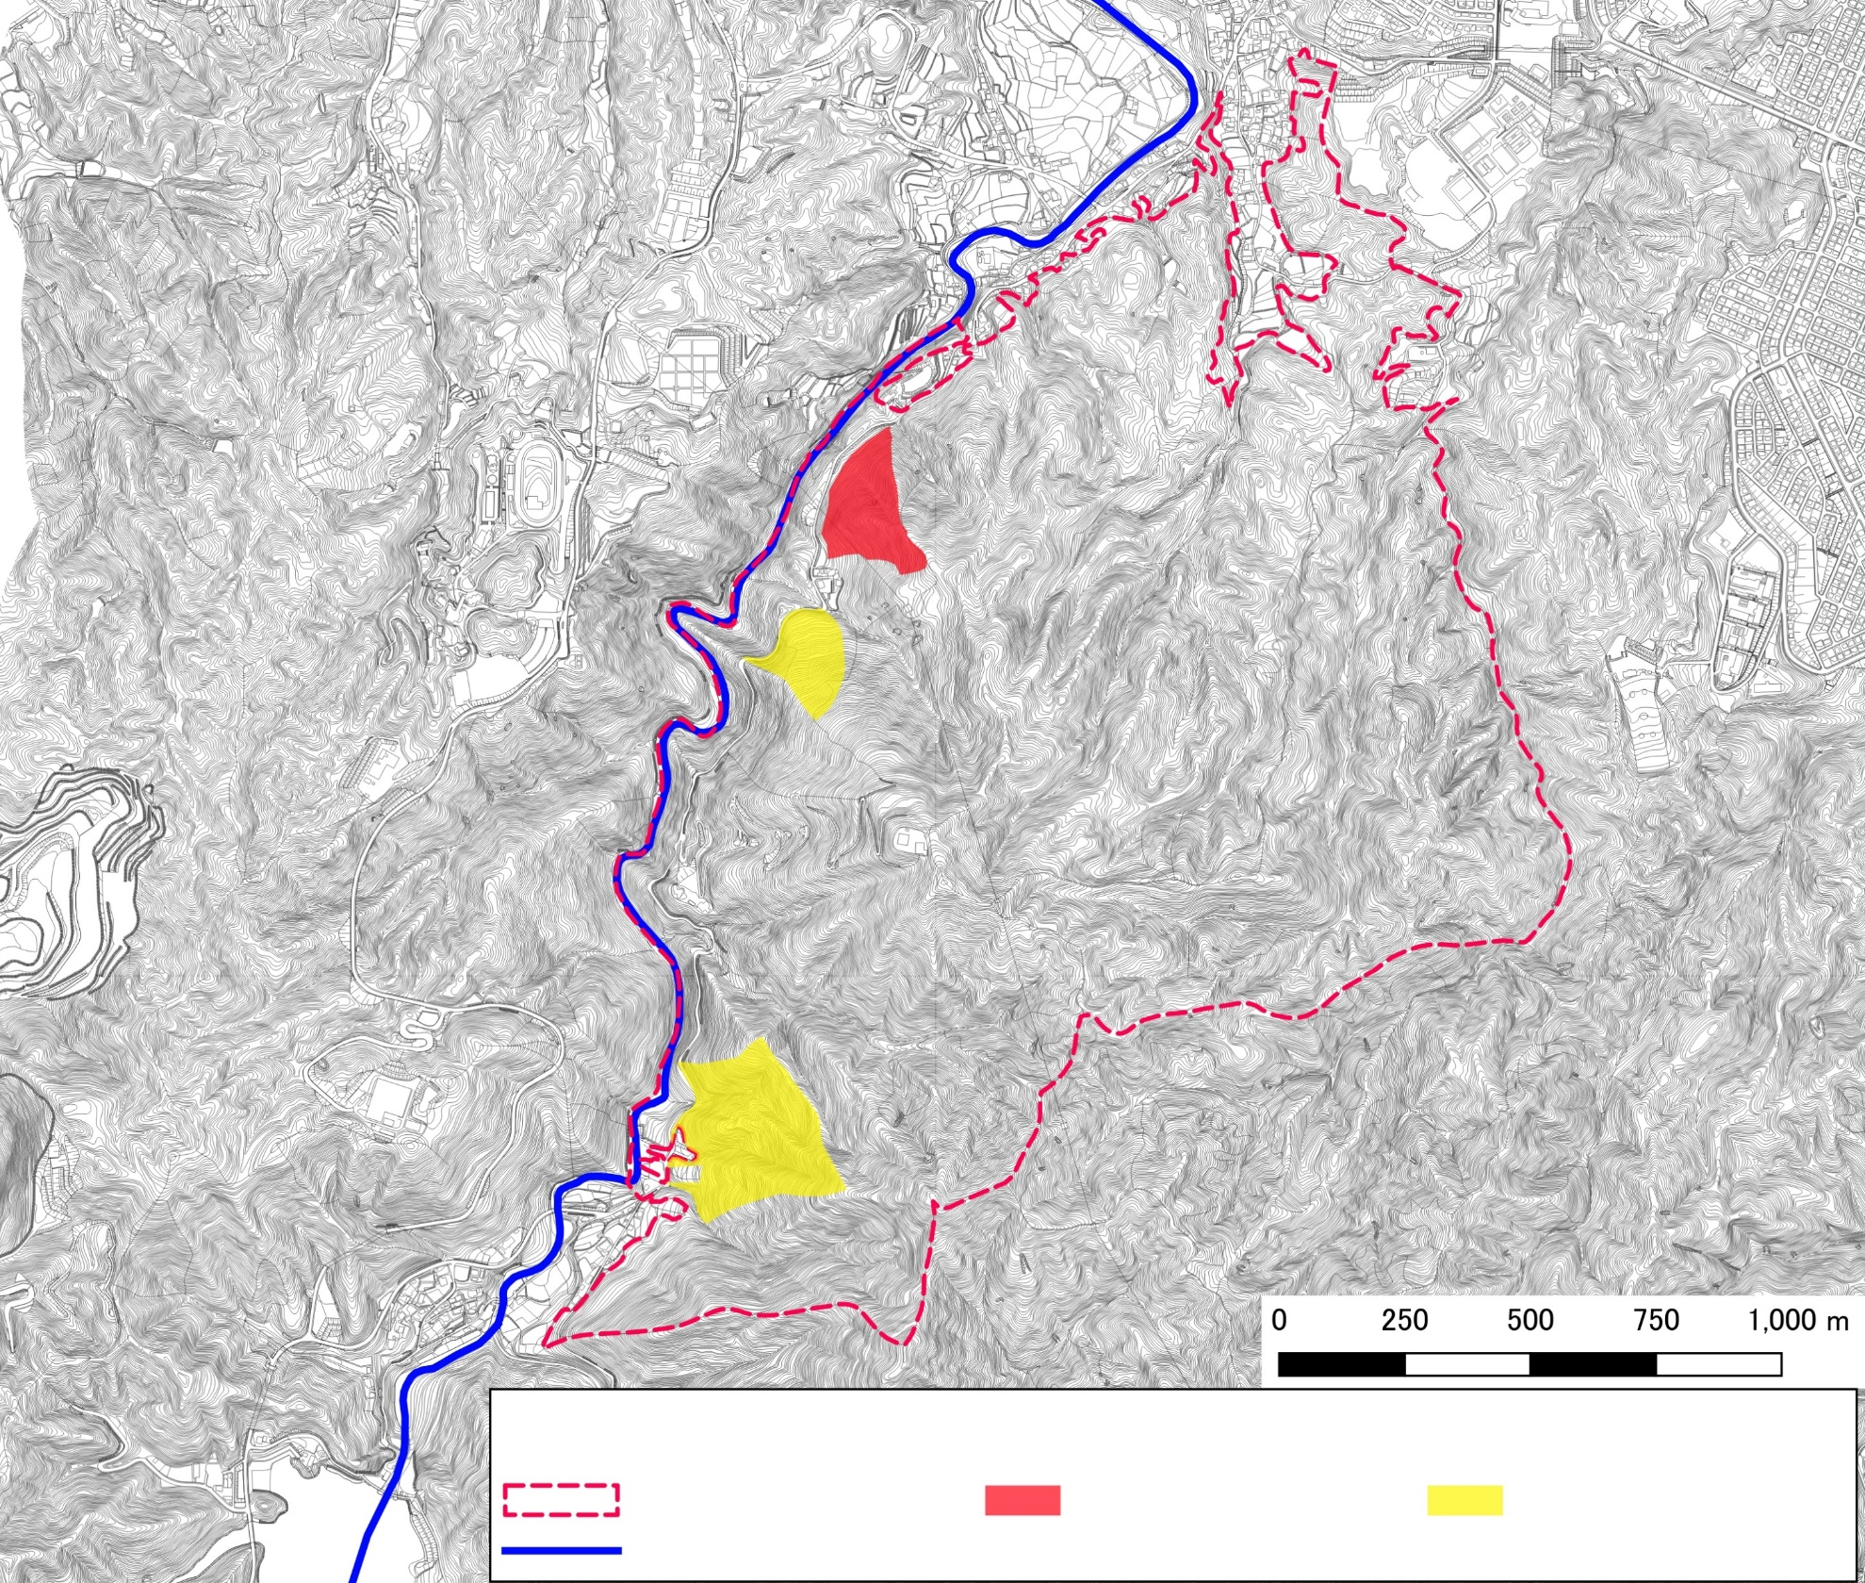
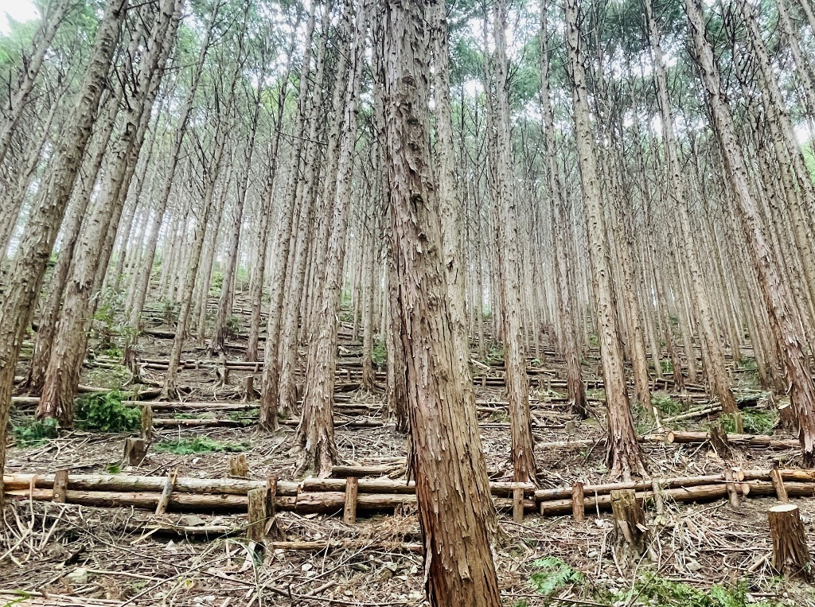
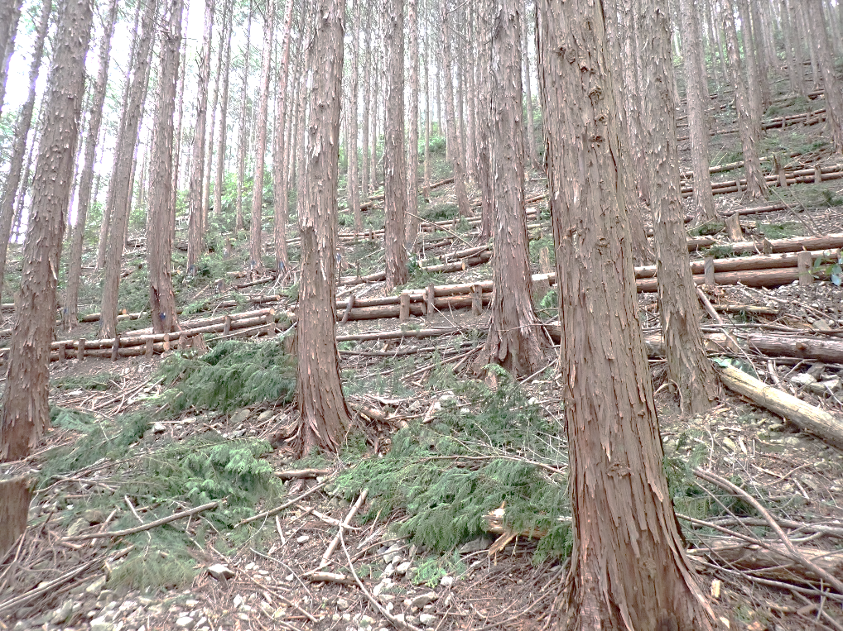
ひ の
令和７年度 流域保全森林防災事業実績（14） 河内長野市日野ほか地区
【平面図】
石川
②
①
森林整備3.3ha
撮影日：R8.4.9
写真① 森林整備（本数調整伐・筋工）の実施状況
【凡例】
事業対象区域
森林整備（R7）
森林整備（R８）
流域治水対象河川
①→ 写真撮影位置
撮影日：R8.4.9
写真② 森林整備（本数調整伐・筋工）の実施状況
内 容 | R6 （実績） | R7 （実績） | R8 （計画） | R9~10 （予定） | 合計
森林整備（ha） | － | 3.3 | 8.6 | 17.1 | 29.0
内容 | R７ 計画 | R７ 実績 | 備考
森林整備（ha） | 3.3 | 3.3
南河内農と緑の総合事務所

Slide 4
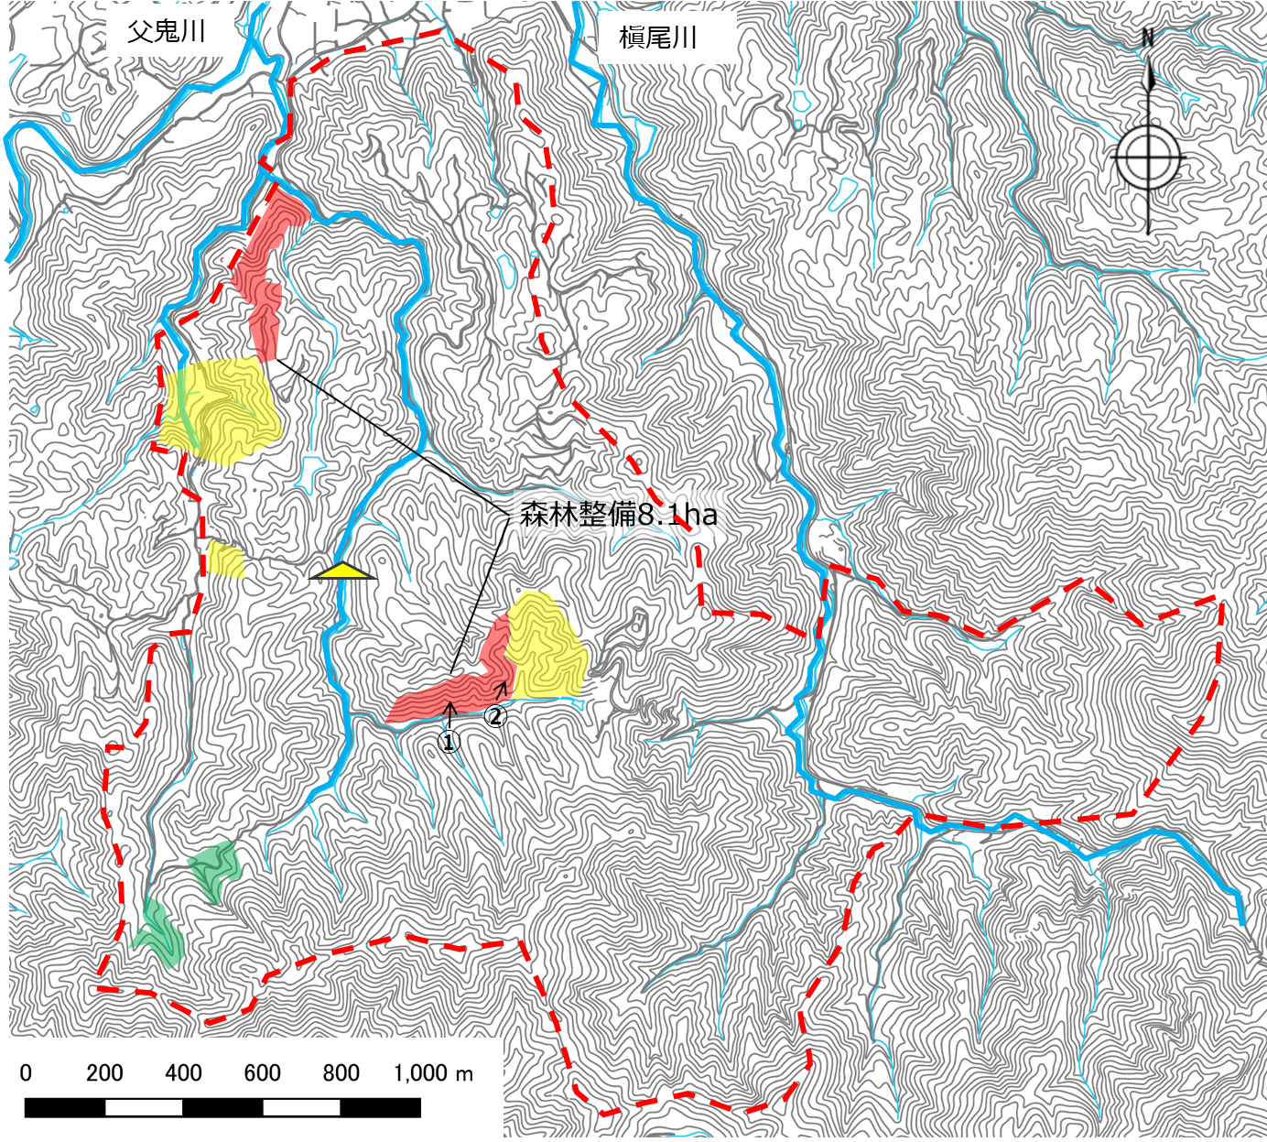
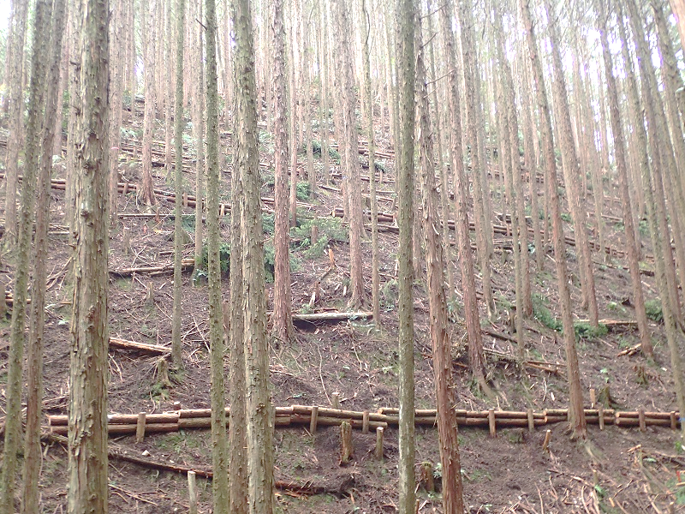
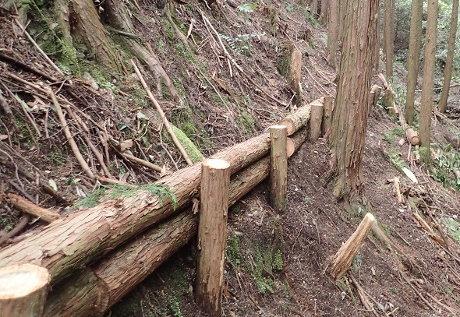
ぶつなみちょう
令和７年度 流域保全森林防災事業実績（１５） 和泉市仏並町地区
【平面図】
撮影日：R8.4.17
写真① 森林整備（本数調整伐）の実施状況
撮影日：R8.4.17
写真② 森林整備（筋工）の実施状況
【凡例】
事業対象区域
流域治水対策河川
内容 | R7 計画 | R7 実績 | 備考
森林整備（ha） | 8.0 | 8.1
森林整備（R6）
森林整備（R7）
森林整備（R8）
→① 写真撮影位置
治山ダム（R8）
内 容 | R6 （実績） | R7 （実績） | R8 （計画） | R9~10 （予定） | 合 計
森林整備(ha) | 2.1 | 8.1 | 10.0 | 9.8 | 30.0
治山ダム (基) | ― | ― | 1 | 1 | 2
泉州農と緑の総合事務所

Slide 5
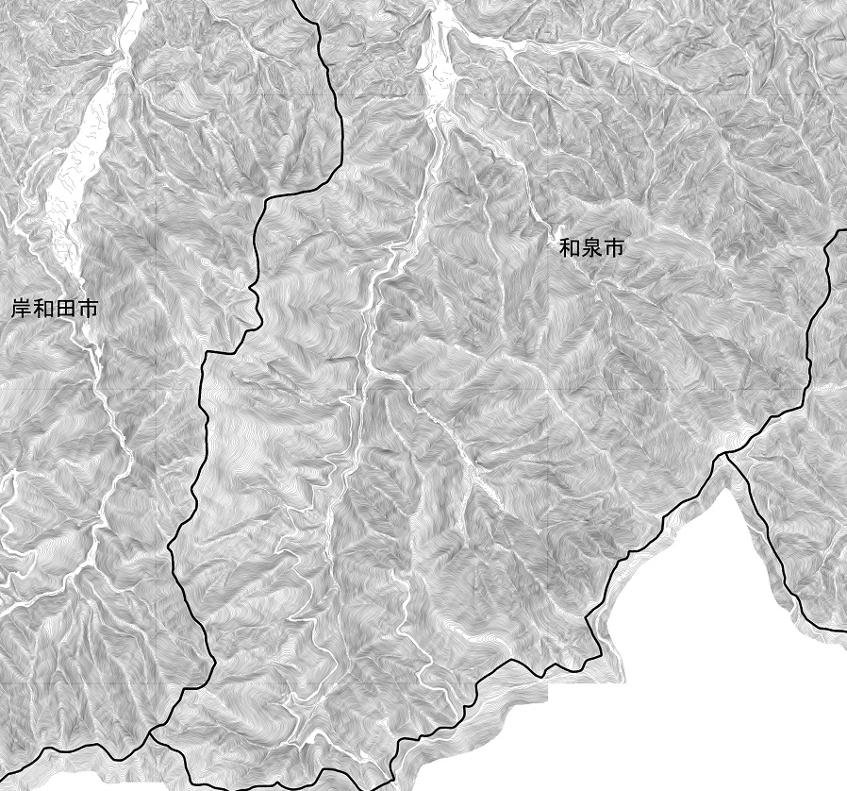
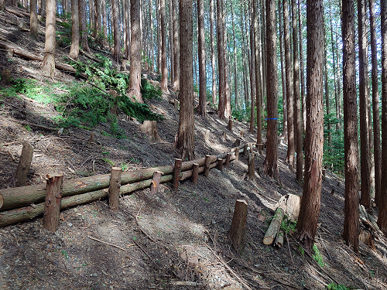
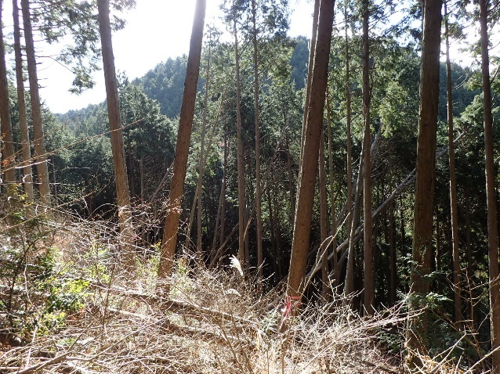
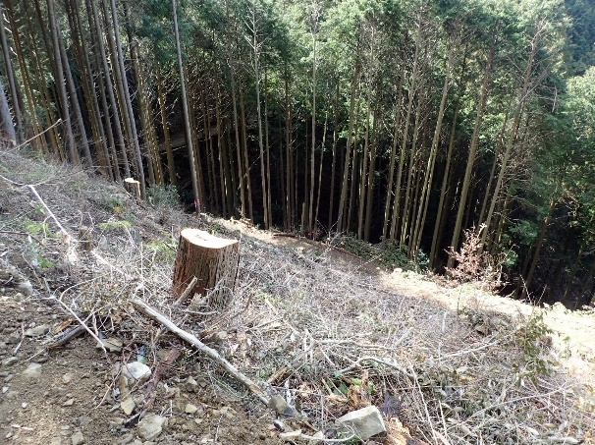

ちちおにちょう
令和７年度 流域保全森林防災事業実績（１６） 和泉市父鬼町地区
森林整備（本数調整伐）
3.7ha
森林整備（本数調整伐）
0.5ha
撮影日：R8.2.24
父鬼川
写真① 森林整備（本数調整伐）の実施状況
森林経営計画地
（別途、森林整備予定）
森林経営計画地
（別途、森林整備予定）
撮影日：R8.1.9
森林整備（本数調整伐）
3.6ha
①
②
森林整備（風倒木整理）
0.3ha
撮影日：R8.3.5
写真② 森林整備（風倒木整理）の実施状況
内 容 | R7 計画 | R7 実績 | 備 考
森林整備（ha） | 8.0 | 8.0
【凡例】
事業対象区域
流域治水対策河川
森林整備（R6）
森林整備（R7）
森林整備（R８）
→① 写真撮影位置
内 容 | R6 （実績） | R7 （実績） | R8 （計画） | R9~10 （予定） | 合 計
森林整備(ha) | 9.3 | 8.0 | 4.5 | ー | 21.8
泉州農と緑の総合事務所

